Slide 1
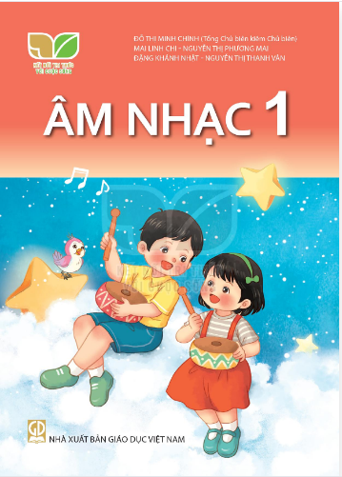

TIẾT 18

Slide 2



TIÊU CHÍ ĐÁNH GIÁ

Slide 3


* Mức độ 1: Biết
+ Biết/ nhớ/ nhận ra nói được tên bốn bài hát: Vào rừng hoa; Tổ quốc ta; lớp Một thân yêu; Chào người bạn mới đến.
+ Biết tên nhạc cụ trống con, trống cái.
+ Biết tên các nốt nhạc: Đô, Rê, Mi.
* Mức độ 2: Hiểu
+ Hát được 4 bài hát (nêu trên).
+ Đọc được bài Bậc thang Đô, Rê, Mi và Ban nhạc Đô – Rê – Mi.
+ Thực hành gõ trống con để đệm theo nhịp điệu bài hát/ bài đọc nhạc. Biết sử dụng vận động theo nhịp (chân, tay) đệm cho bài hát và đọc nhạc.

Slide 4
* Mức độ 3: Vận dụng – sáng tạo.
+ Thể hiện được tính chất âm nhạc (nhịp điệu) của bài hát, khi trình bày có sáng tạo, nét mặt biểu cảm, động tác cơ thể hay biết dùng nhạc cụ/ vận động minh họa để phần trình diễn thêm sinh động.
+ Thể hiện bài đọc nhạc: Biết kết hợp gõ đệm với các hình thức theo phách/ nhịp/ vận động theo nhạc. Nhận biết và thể hiện các yêu cầu thay đổi về sắc thái (to – nhỏ), ... khi hát, đọc nhạc, hay chơi trò chơi.
+ Tự tin và biểu lộ cảm xúc khi thể hiện các nội dung thực hành âm nhạc trước tập thể.
+ Biết chia sẻ, giúp đỡ và hợp tác với các bạn khi làm việc nhóm để cùng hoàn thành nhiệm vụ chung.

